Slide 1
ДРЖДО цех по ремонту подвижного состава
Проект А3: «Установка тэнов подогрева масла в компрессоры секции (т) тяговых агрегатов ОПЭ-1».
ТОО «Богатырь Комир»
г. Экибастуз 2020 год

Slide 2
Тема проекта: Установка тэнов подогрева масла в компрессоры секции (т) тяговых агрегатов ОПЭ-1
Инициатор проекта:
Павленко В.И.
Менеджер проекта:
Павленко В.И.
Команда проекта:
Копишев Ж.Б.
Лопатин В.П.

Slide 3
Бизнес случай:
На тяговых агрегатах ОПЭ-1 секции (Т) на вспомогательных компрессорах КТ-6 отсутствуют тэны подогрева масла, что в свою очередь не гарантирует стабильный запуск компрессора в отрицательные температуры окружающей среды.
Текущее состояние:
Отсутствие ТЭНОВ подогрева масла на компрессорах КТ-6 в количестве 11 шт.
Целевое состояние:
Установка на компрессоры КТ-6 тепловозной секции т.а ТЭН подогрева масла в количестве -11 шт

Slide 4
Корневые причины :
Непрогретое масло в компрессорах КТ-6, при отрицательных температурах окружающей среды усложняет запуск компрессора.

Slide 5
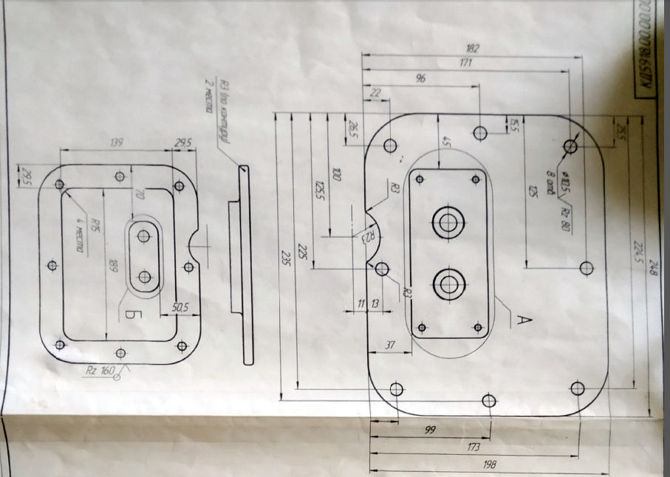
Выработанные решения:
Командой было принято решение изготовить крышки с отверстиями под монтаж тэнов подогрева масла компрессора .

Slide 6
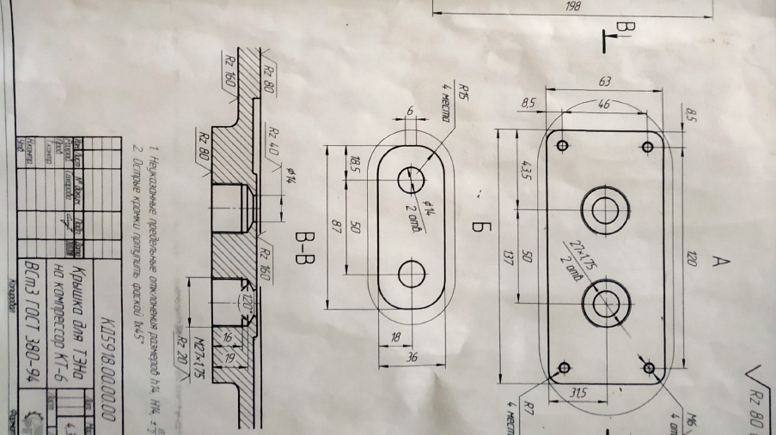

Slide 7
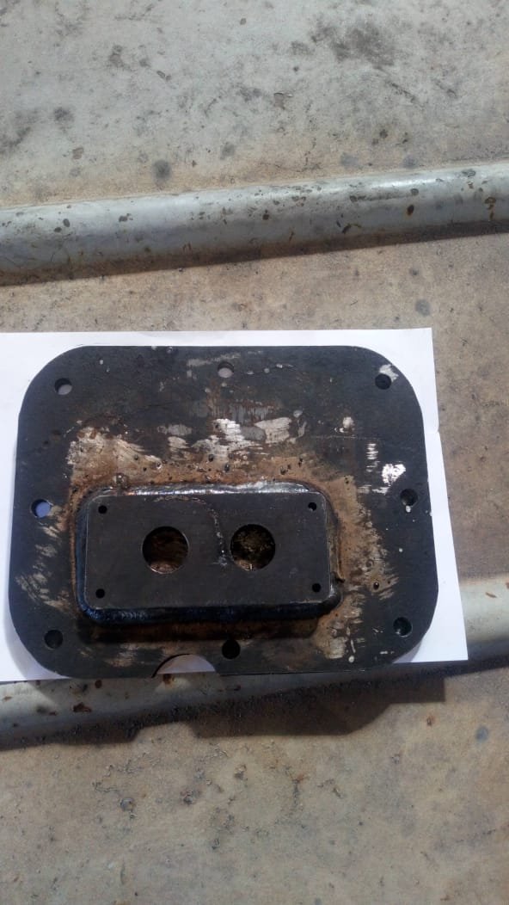
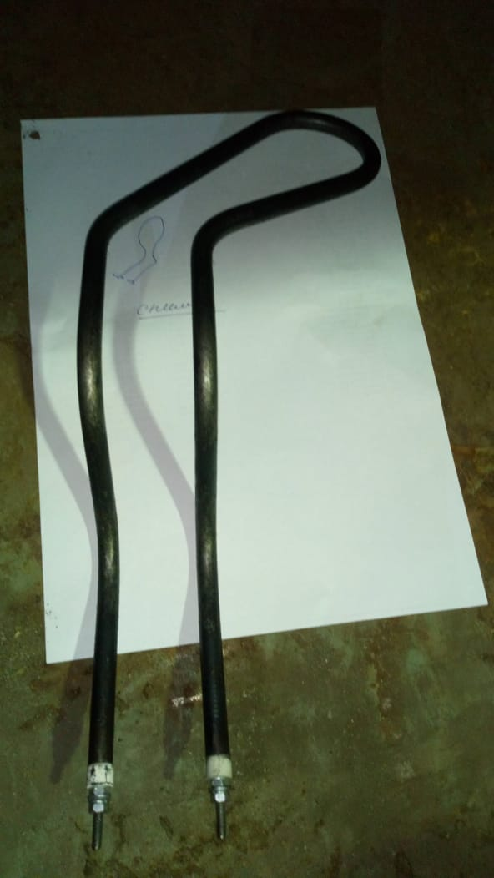
ТЭН монтируется к изготовленной крепительной крышке через прокладку и устанавливается в компрессор КТ-6 болтовым соединением.

Slide 8
Система подогрева масла позволяет снизить износ подвижных элементов- шатунно-поршневой группы и шкива коленчатого вала что приводит к увеличению ресурса оборудования .

Slide 9
За период с сентября 2019 по май 2020 года было изготовлено 6 крепительных крышек и установлено на компрессоры КТ-6 на следующих тяговых агрегатах
Сентябрь 2019 ОПЭ - 269
Октябрь 2019 ОПЭ - 280
Январь 2020 ОПЭ - 338
Март 2020 ОПЭ - 203
Апрель 2020 ОПЭ - 092
Май 2020 ОПЭ – 211
На данный момент не оборудованы тэнами подогрева масла тяговые агрегаты ОПЭ 329;409;214;354;364. Данные машины будут оборудоваться по мере нахождения т.а на ТР 3.

